Slide 1


Recruta-if
Software de Recrutamento Interno

Slide 2

Desenvolvimento de aplicações
Professor: Paulo Cesar de Oliveira

Slide 3
Introdução
O sistema RECRUTA-IF é direcionado para a área de recrutamento interno com foco na seleção de talentos, onde deve mostrar vagas disponíveis a serem preenchidas.

Slide 4
Problema de Pesquisa
Dificuldade hipotética de uma empresa em selecionar talentos internos para preencher vagas.

Slide 5
Objetivo
Geral
Atender o cliente com um software bem elaborado e intuitivo usando as melhores práticas.
Especifico
Adquirir competências de desenvolvimento web com Java EE, utilizar a ferramenta PostgreSQL, Hibernate, Wildflay e REST.

Slide 6
Justificativa
Grandes corporações sofrem ao contratar pessoas muito capacitadas, porém sem que este profissional se adapte a forma de trabalho da empresa.
Valorizando o talento interno é o melhor meio para manter as pessoas que estão declaradamente comprometidas com a empresa.

Slide 7
Justificativa
Percebemos um nicho de mercado com a demanda crescente em busca de talentos internos que já conhecem a cultura da organização.

Slide 8
Referencial Teórico
Java 1.8
Java como programar, 10º edição, Paul Deitel e Harvey Deitel. JPA / Hibernate https://www.caelum.com.br/apostila-java-web/uma-introducao-pratica-ao-jpa-com-hibernate/#mapeando-uma-classe-tarefa-para-nosso-banco-de-dados Rest Jersey https://jersey.github.io/documentation/latest/index.html

Slide 9
Referencial Teórico
HTML5 https://www.w3schools.com/html/default.asp CSS3 https://www.w3schools.com/css/default.asp

Slide 10
Metodologia
O RUP define perfeitamente quem é responsável pelo que, como as coisas deverão ser feitas e quando devem ser realizadas, descrevendo todas as metas de desenvolvimento especificamente para que sejam alcançadas.

Slide 11
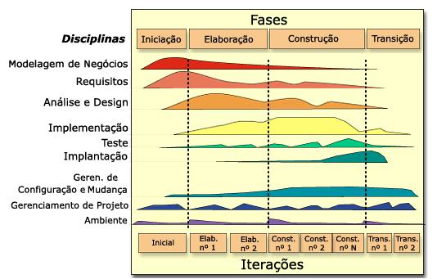
Metodologia
É um processo de engenharia de software criado para apoiar o desenvolvimento orientado a objetos, fornecendo uma forma sistemática para se obter vantagens no uso da UML.

Slide 12
Desenvolvimento
Para efetuar o desenvolvimento de Java EE está sendo necessário dividir em etapas, que são:
Criar as classes de entidades;
Criar as classes DAO das entidades;
Criar o banco de dados e a configuração da aplicação com ele;
Criar as classes controladoras REST;
Desenvolver as telas;
Integrar as telas com a aplicação.

Slide 13
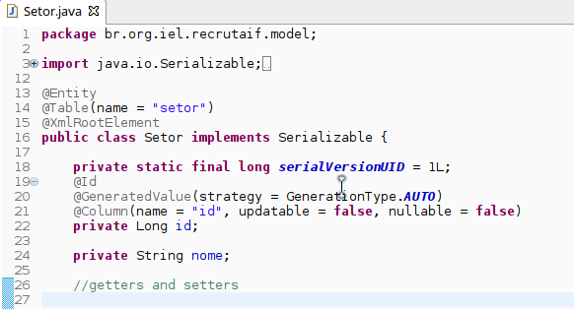
Desenvolvimento

Slide 14
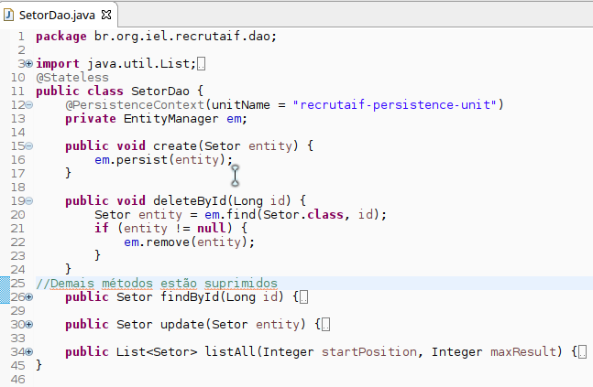
Desenvolvimento

Slide 15
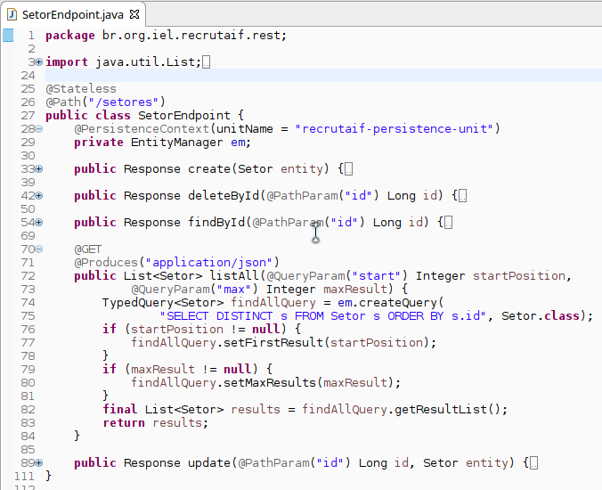
Desenvolvimento

Slide 16
Considerações Finais
O projeto está em fase de desenvolvimento, e de acordo com o andamento do cronograma e conclusão das etapas propostas, o grupo está cumprindo as metas para conclusão.

Slide 17
Obrigado pela sua atenção
Alisson da Silva Bueno
Anderson José de Souza Inácio
Everton Luiz Sausen
Fernando André de Lima
Joziel Alves de Souza

